Slide 1

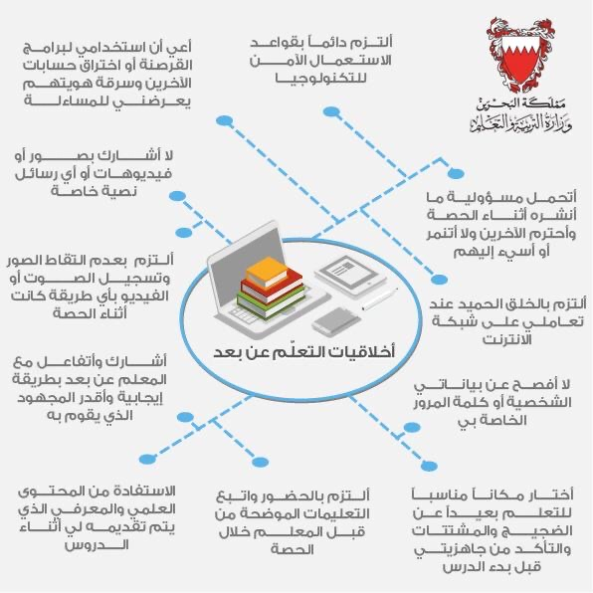

Slide 2
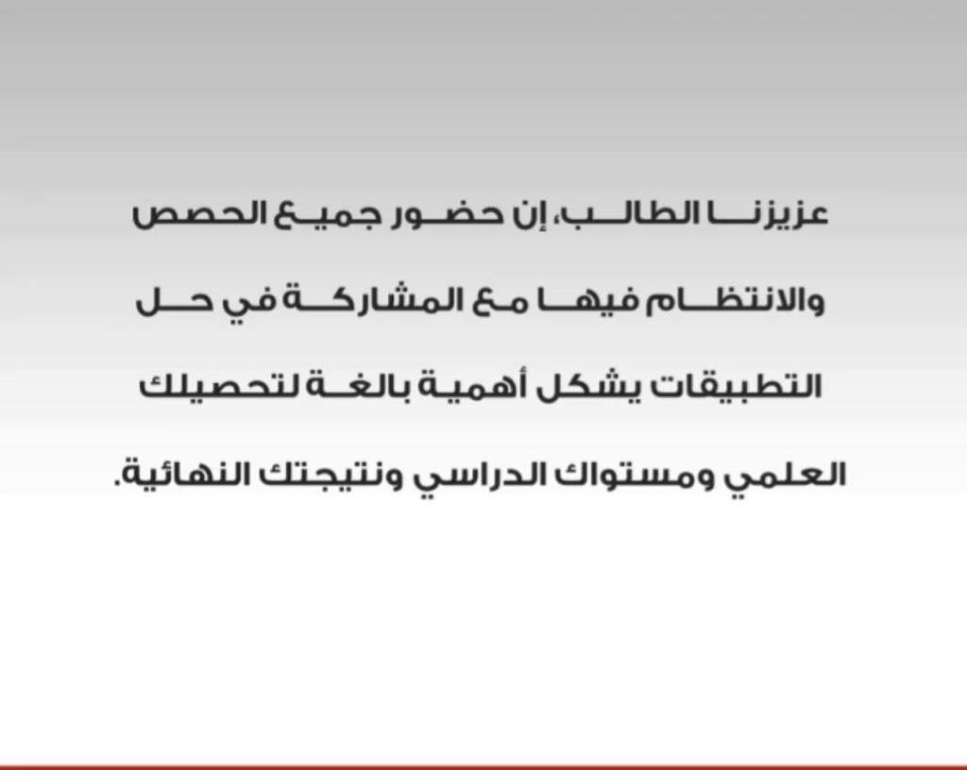

Slide 3

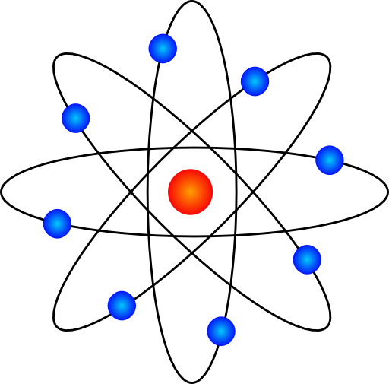
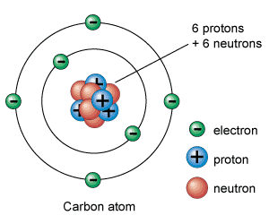
الكيـمياء | المادة
مكوّنات الذرة | عنوان الدرس
كيم102-كيم802 | رمــــز المقـــــرر
الأولى | رقم الوحدة
الأوّل الثانوي | المستوى الدراسي
الذرة
النواة
الإلكترون
البروتون
النيوترون

Slide 4
مكوّنات الذرة
كيم102-كيم802
أهداف الدرس
1- تحديد مكوِّنات الذرة.
2- تفسير بعض النماذج الذرية.
3- التعرف على خصائص الجسيمات المكوِّنة للذرة.

Slide 5
مكوّنات الذرة
كيم102-كيم802
مقدمة حول الذرة
أثبتت الكثير من التجارب منذ أيام دالتون أن الذرات موجوه. لكن ما الذرة ؟
عندما نقسم ورقة إلى نصفين ومن ثم نقسمها مرة أخرى إلى قسمين، ونواصل التقسيم بهذه الطريقة فإننا في النهاية، نصل إلى قطعة صغيرة جداً من الورقة لا نستطيع تقسيمها أكثر، ولكنها تظل ورقة لم تتحول إلى أي شيء آخر ! ولذلك فإن هذا الجزء الصغير جداً لايزال يحتفظ بخواص الورقة نفسها. ومن هنا نتوصل إلى تعريف الذرة.
الذرة هي: أصغر جزء من العنصر يحتفظ بخواص العنصر .

Slide 6
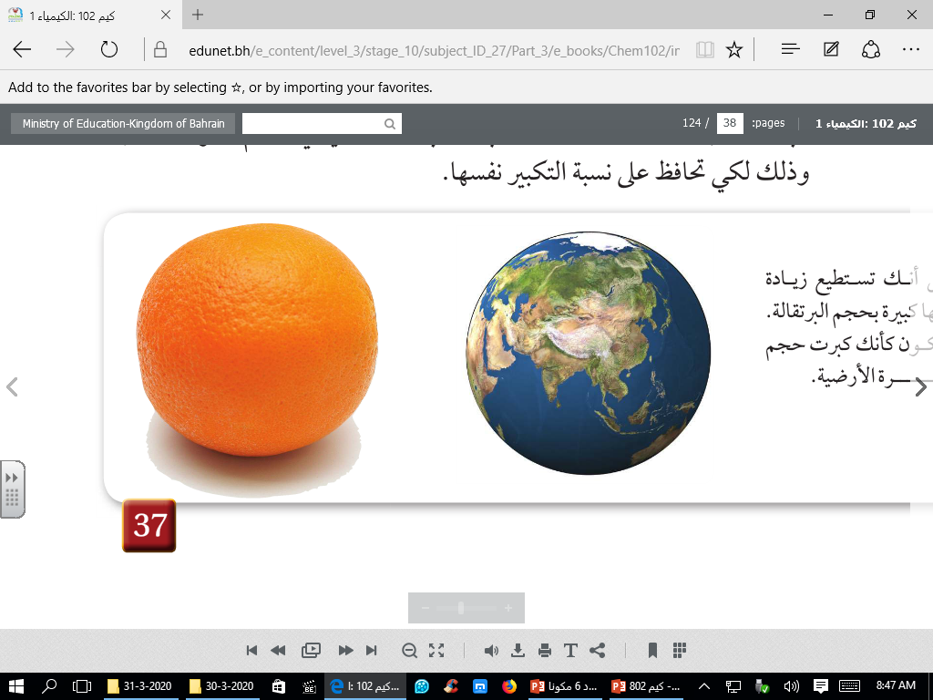
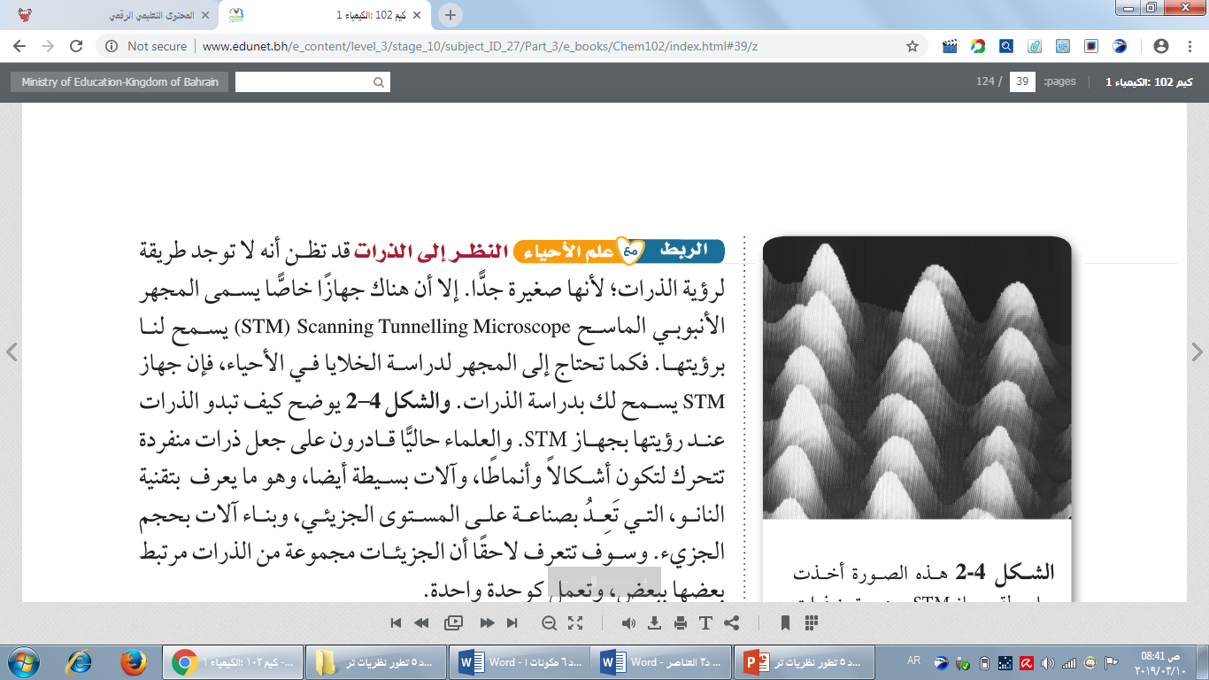
مكوّنات الذرة
كيم102-كيم802
رؤية الذرّات
- تخيل أنك قد كبّرت الذرة بحيث تصبح في حجم البرتقالة فكأنك كبّرت البرتقالة لتصبح في حجم الكرة الأرضية.
تقنـية النانـو:
هي تقنية يتمكن العلماء خلالها من القدرة على جعل ذرات منفردة تتحرك لتكوّن أشكالاً وأنماطًا وآلات بحجم الجزيء.

Slide 7
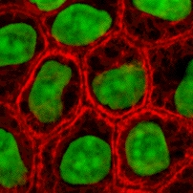
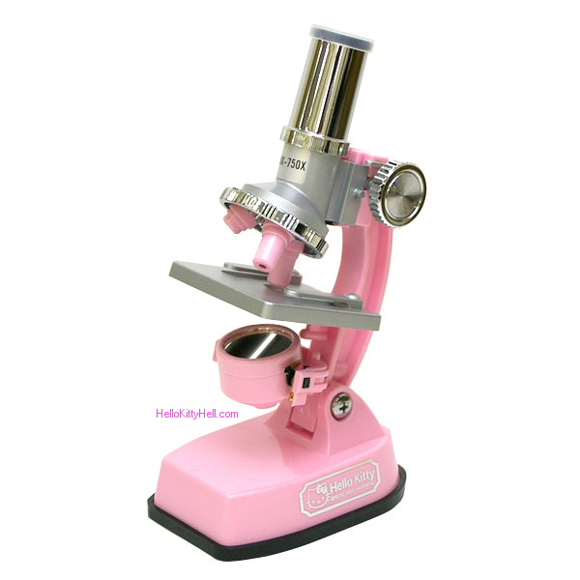
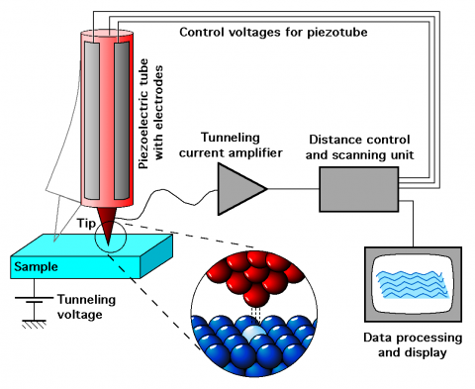
مكوّنات الذرة
كيم102-كيم802
مقارنة بين رؤية الخلايا ورؤية الذرات
لرؤية
الخلايا في الأحياء
نستخدم
المجهر الضوئي
- لأن الذرات صغيرة جدًّا نستخدم جهازًا خاصًّا لرؤيتها:
المجهر الإلكتروني الأنبوبي الماسح STM

Slide 8
مكوّنات الذرة
كيم102-كيم802
ممّ تتكوّن الذرة؟

Slide 9
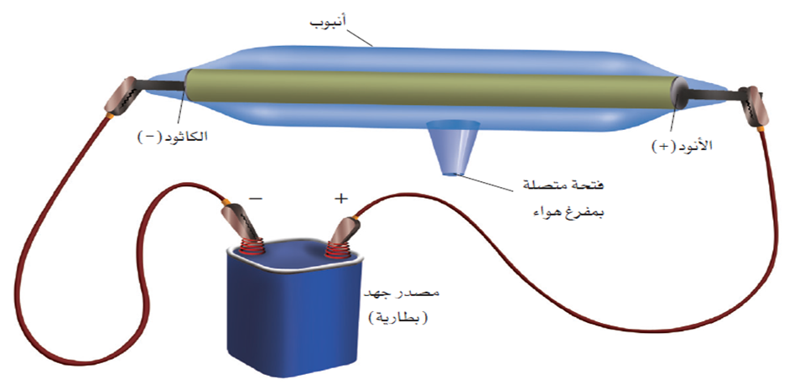
مكوّنات الذرة
كيم102-كيم802
أنبوبة أشعة الكاثود

Slide 10
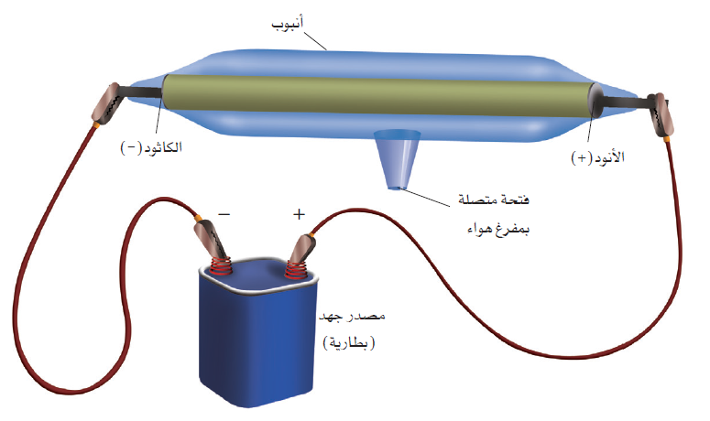
مكوّنات الذرة
كيم102-كيم802
اكتشاف الإلكترون: e-
- مكونات أنبوبة أشعة الكاثود:
هو أنبوب زجاجي له قطبان:
- الكاثود (السالب): قطب معدني يتصل بالقطب (ــ) لمصدر كهربائي مستمر "بطارية".
- الأنود (الموجب): قطب معدني يتصل بالقطب (+) لمصدر كهربائي مستمر "بطارية".
- عند تطبيق فرق جهد بين القطبين تخرج أشعة من قطب الكاثود في اتجاه قطب الأنود تسمّى: أشعـة الكاثود.
استعمل الباحثون أنبوب أشعة الكاثود لمعرفة المزيد من مكونات الذرة وأهمها الإلكترون. حيث تمّ تحديد النسبة بين كتلته وشحنته.
أشعة الكاثود: هي الأشعة التي تخرج من الكاثود (-) إلى الأنود (+) في أنبوب أشعة الكاثود.

Slide 11
مكوّنات الذرة
كيم102-كيم802
أشعة الكاثود
تعريف أشعـة الكاثود:
أشعة تخرج من الكاثود إلى الأنود في أنبوب أشعـة الكاثود.
ملاحظة:
وجد العلماء أن تغيير المعدن المكوّن للأقطاب أو تغيير الغاز في الأنبوب لا يؤثر في أشعة الكاثود الناتجة.
استنتاج العلماء:
الجسيمات السالبة الشحنة لأشعة الكاثود موجودة في جميع أشكال المادة، تسمّى:
(الإلكترونات).

Slide 12
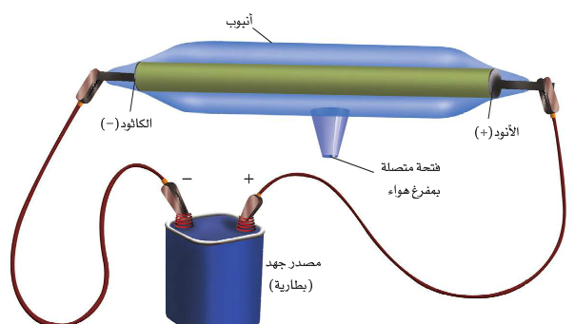
مكوّنات الذرة
كيم102-كيم802
مجسم لحركة الإلكترونات في أنبوبة أشعة الكاثود

Slide 13
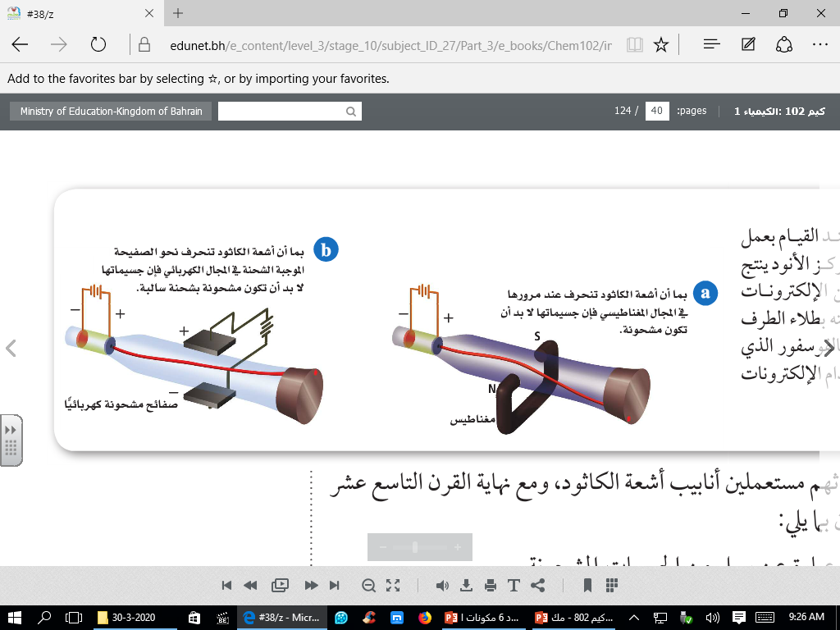
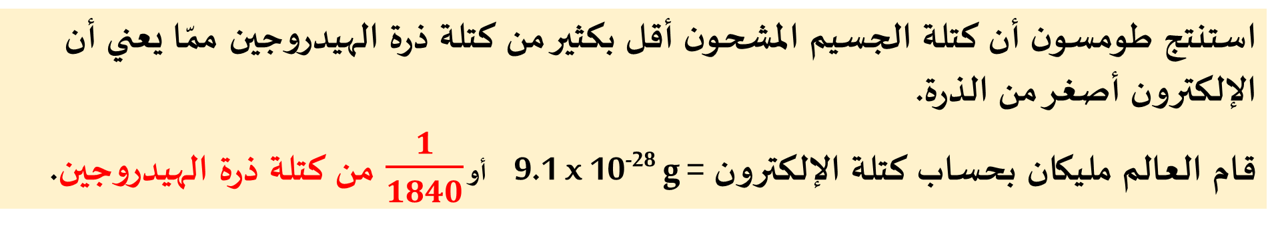
مكوّنات الذرة
كيم102-كيم802
كتلة الإلكترون وشحنته
استطاع العالم طومسون تحديد نسبة الشحنة إلى الكتلة من خلال قياس تأثير المجال المغناطيسي ومن ثم المجال الكهربائي لأشعة الكاثود.
استنتج طومسون أن كتلة الجسيم المشحون أقل بكثير من كتلة ذرة الهيدروجين ممّا يعني أن الإلكترون أصغر من الذرة.
قام العالم مليكان بحساب كتلة الإلكترون =g 9.1 x 10⁻²⁸ أو $\frac{1}{1840}$ من كتلة ذرة الهيدروجين.

Slide 14
مكوّنات الذرة
كيم102-كيم802
معــلومـة
- تم اختراع التليفزيون عام1910 م.
- وهو أحد التطبيقات العـمـلية لأنبوبة أشعة الكاثود.
- وتتكون الصور التليفزيونية عندما تصطدم أشعة الكاثود بمواد
كيميائية تُغَلِّف الشاشة من الخلف منتجةً الضوء.

Slide 15
مكوّنات الذرة
كيم102-كيم802
تساؤلات أدّت إلى نموذج طومسون
ما الذي يجعل المادة متعادلة كهربائيّا؟
فإذا وجدت الإلكترونات في جميع المواد و شحنتها سالبة، فكيف تكون المادة متعادلة؟
كما أن كتلة الإلكترون صغيرة جدا. فمن المسؤول عن كتلة الذرة؟
للإجابة عن هذه التساؤلات اقترح طومسون النموذج التالي:

Slide 16
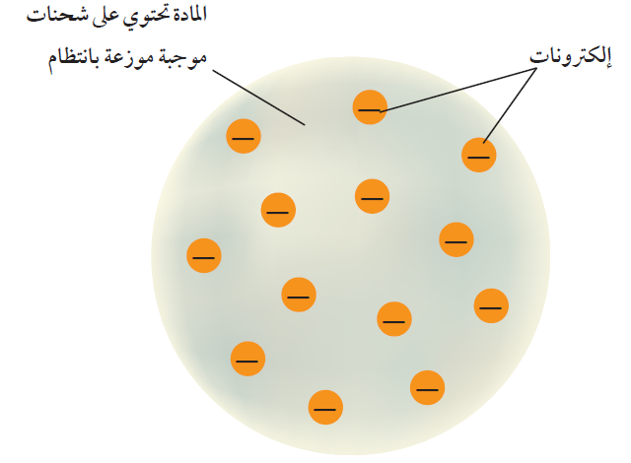
مكوّنات الذرة
كيم102-كيم802
نموذج طومسون
- حصل طومسون على جائزة نوبل عام 1906م بسبب اكتشافه الإلكترون.
- وصف النموذج: الذرة كروية الشكل مصمتة مكوّنة من شحنات موجبة موزعة بانتظام،مغروس فيها إلكترونات سالبة تكفي لجعلها متعادلة.

Slide 17
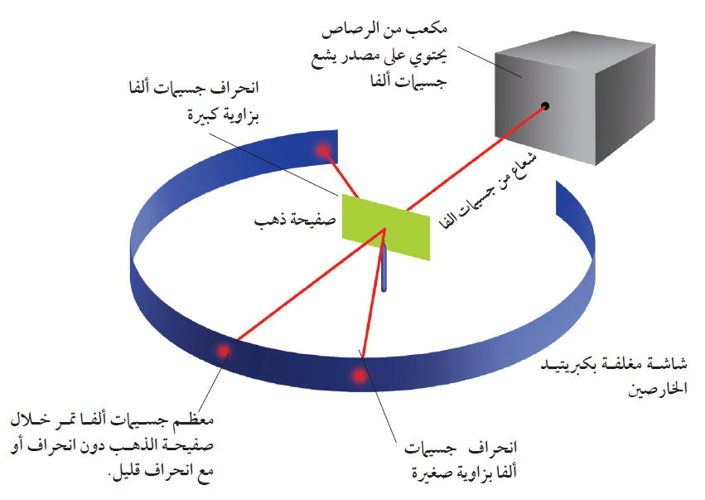
مكوّنات الذرة
كيم102-كيم802
اكتشاف النواة - تجربة راذرفورد
- وصف تجربة راذرفورد عام 1911م (الشكل المقابل):
وجه شعاعًا رفيعًا من جسيمات ألفا (α)
الموجبة في اتجاه صفيحة رقيقة من الذهب،
ووضع شاشة مغلّفة بكبريتيد الخارصين حول
صفيحة من الذهب، حيث تقوم الشاشة بإظهار
الضوء عند اصطدام جسيمات ألفا بها.

Slide 18
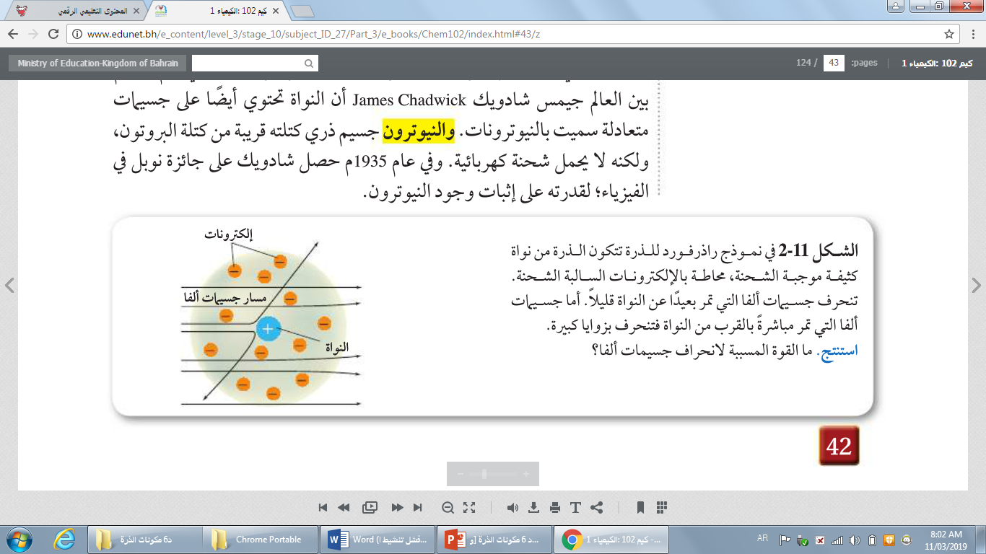
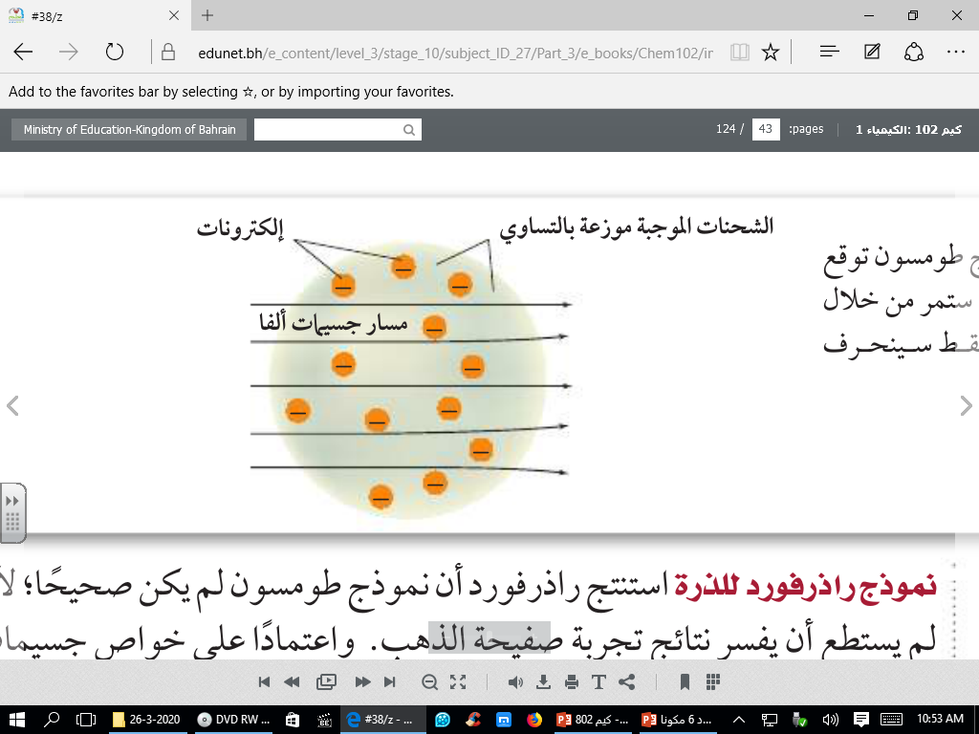
مكوّنات الذرة
كيم102-كيم802
نتائج تجربة راذرفورد
توقعات راذرفورد
- اعتمادا على تجربة طومسون توقع راذرفورد بأن جسيمات ألفا ستنحرف قليلاً نتيجة اصطدامها بالإلكترونات وسيمرّ أغلبها دون انحراف.

Slide 19
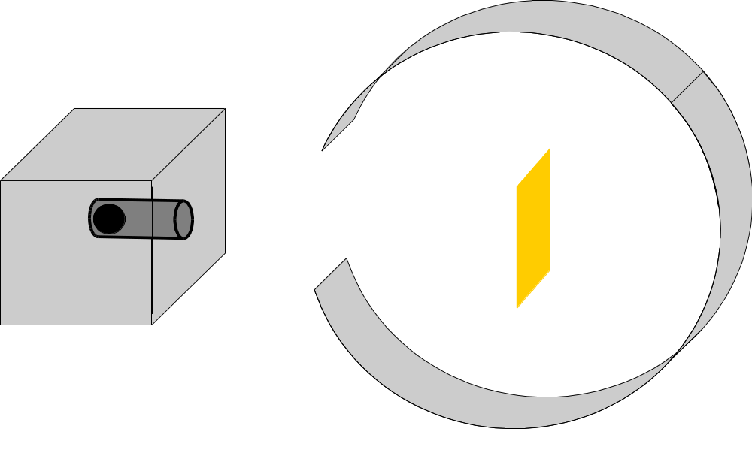
مكوّنات الذرة
كيم102-كيم802
مجسم لنتائج تجربة راذرفورد
ارتداد جسيمات ألفا بصورة كبيرة
انحراف صغير لجسيمات ألفا
مرور الإشعاعات دون انحراف
ماذا استنتج راذرفورد من هذه المسارات المختلفة ؟

Slide 20
مكوّنات الذرة
كيم102-كيم802
الاستنتاجات من خلال نموذج راذرفورد الذري
1- نموذج طومسون الذري لم يكن صحيحًا لأن راذرفورد أثبت أنّ معظم حجم الذرة فراغ تتحرك فيه الإلكترونات.
2- اكتشف النواة وأثبت أنّ معظم كتلة الذرة والشحنة الموجبة للذرة تتركز في هذا المكان الصغير والكثيف في المركز.
3- ترتبط الإلكترونات السالبة الشحنة بالذرة من خلال التجاذب مع شحنة النواة الموجبة.
4- النواة تحتوي على جسيمات موجبة الشحنة تسمّى البروتونات.
البروتون: جسيم صغير يوجد داخل النواة كتلته تساوي وحدة كتل ذرية وشحنته تساوي شحنة الإلكترون لكنها موجبة(+1).

Slide 21
يوضح هذا النموذج أن الذرة متعادلة كهربيًّا، حيث أن الشحنة الموجبة للنواة تعادل الشحنة السالبة للإلكترونات وتترابط من خلال التجاذب معًا.
قصور نموذج راذرفورد : لم يستطع هذا النموذج تفسير كتلة الذرة.

Slide 22
مكوّنات الذرة
كيم102-كيم802
تطبيق
1- عـــلل: تنحــرف بعض أشعة ألفا عند مرورها داخل الذرة.
بسبب قوة التنافر بين جسيمات ألفا الموجبة والشحنة الموجبة للنواة.
2- عـــلل: تنعكس (ترتد) بعض أشعة ألفا عند سقوطها على صفيحة الذهب.
بسبب اصطدامها بجسيم كثيف في الذرة هو النواة.
3- عـــلل: تنحــرف بعض أشعة ألفا عند مرورها داخل الذرة.
بسبب التنافر بين ألفا الموجبة والنواة الموجبة.

Slide 23
مكوّنات الذرة
كيم102-كيم802
النيوترون n
اكتشف العالم تشادويك النيوترون سنة 1932م.
تعريف النيوترون جسيم صغير يوجد داخل النواة كتلته تساوي تقريبا كتلة البروتون و متعادل كهربيّا.

Slide 24
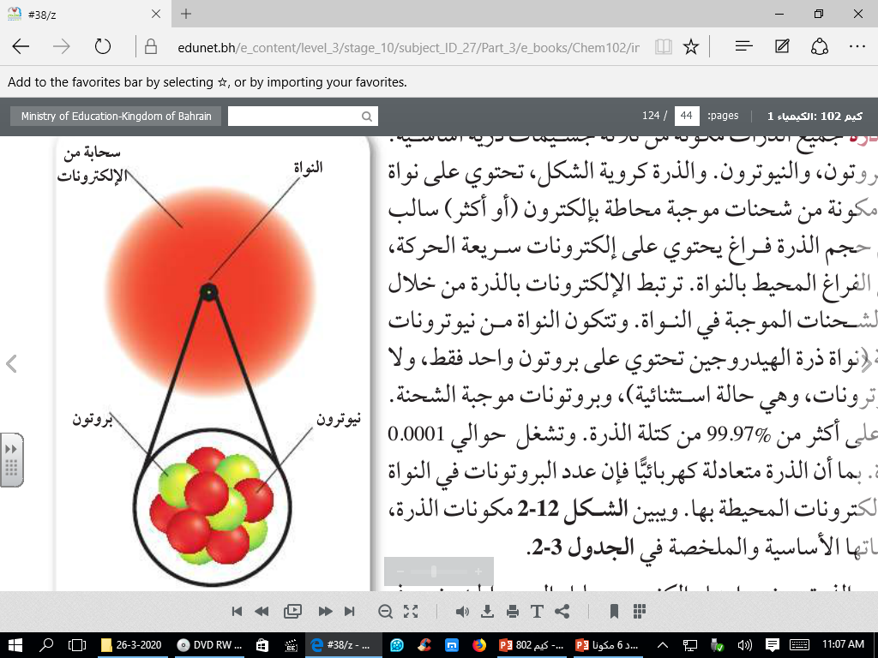
مكوّنات الذرة
كيم102-كيم802
النموذج الذري الحديث
.1جميع الذرات تتكوّن من ثلاثة جسيمات ذرية أساسية:
الإلكترون - البروتون - النيوترون.
.2الذرة كروية الشكل:
تحتوي على نواة صغير وكثيفة موجبة الشحنة تحيط بها منطقة تتكوّن من إلكترون أو أكثر سالب الشحنة تسمّى السحابة الإلكترونية.
.3ترتبط الإلكترونات السالبة الشحنة بالذرة من خلال قوى التجاذب مع شحنة النواة الموجبة.

Slide 25
مكوّنات الذرة
كيم102-كيم802
. 4تحتوي النواة على "بروتونات موجبة ونيوترونات متعادلة".
.5كتلة النواة = 99.97% من كتلة الذرة - تشغل النواة حوالي 0.0001 من حجم الذرة.
.6الذرة متعادلة كهربيًّا (لأنّ عدد البروتونات الموجبة = عدد الإلكترونات السالبة).
7.اكتشف العلماء أن البروتونات والنيوترونات تتكوّن من جسيمات أقل منها تسمّى: "كـــواركات".
الذرة
النواة
الإلكترون
البروتون
النيوترون

Slide 26
مكوّنات الذرة
كيم102-كيم802
خــواص الجســيمات المكــوّنة للــذرة
اسم الجسيم | الرمز | الموقع | الشحنة الكهربائية | الكتلة النسبية | الكتلة الحقيقية(g)
الإلكترون | e⁻ | في الفراغ المحيط بالنواة | -1 | 1 1840 | 9.1×10⁻²⁸
البروتون | p | في النواة | +1 | 1 | 1.673×10⁻²⁴
النيوترون | n | في النواة | 0 | 1 | 1.675×10⁻²⁴

Slide 27
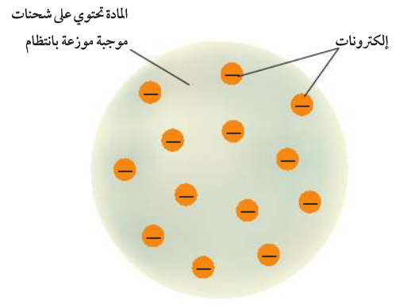
مكوّنات الذرة
كيم102-كيم802
نشاط تقييمي-1-
قارن بالرسم بين نموذجي طومسون وراذرفورد للذرة.
نموذج راذرفورد | نموذج طومسون

Slide 28
مكوّنات الذرة
كيم102-كيم802
نشاط تقييمي-2-
أكمــــل ما يلي بما يناسبه علميًّا
1- ....................... يوجد داخل النواة وهو متعادل ويرمز له بالرمز...............
2- ........................ يوجد داخل النواة ويحمل شحنة موجبة ويرمز له بالرمز...............
3- ........................ يدور حول النواة في الفراغ المحيط بها ويرمز له بالرمز..............
4- كتلة النواة = .......................... من كتلة الذرة، وتشغل حوالي .................... من حجم الذرة.
5- كتلة الإكترون = g ...................... وتساوي ........................... من كتلة ذرة الهيدروجين.
6- الذرة عند طومسون عبارة عن ................... مكونة من شحنات ............. موزعة بانتظام، مغروس
فيها ............... السالبة.
7- هناك جهاز خاص يسمح برؤية الذرات يسمّى ................................................
8- أصغر جسيم في العنصر وله جميع خواص العنصر يسمّى .................................
n
النيوترون
p
البروتون
e⁻
الإلكترون
0.0001
99.97%
1
1840
9.1×10⁻²⁸
موجبة
كرة مصمتة
عدد من الإلكترونات
المجهر الأنبوبي الماسح
الذرة

Slide 29
مكوّنات الذرة
كيم102-كيم802
نشاط تقييمي-3-
أكمل الجدول أدناه
الجسيمات المكوّنة للذرة | الرمز | الموقع | الشحنة | الكتلة (amu)
الإلكترون
البروتون
النيوترون
في الفراغ المحيط
بالنواة
1/1840
-1
e-
1
+1
P
داخل النواة
1
0
داخل النواة
n

Slide 30
مكوّنات الذرة
كيم102-كيم802
نشاط تقييمي-4- قارن بالرسم بين النماذج الذرية الثلاثة السابقة.
النموذج الذري الحديث
نموذج راذرفورد
نموذج طومسون
سحابة
إلكترونات
المادة تحتوي على شحنات
موجبة موزعة بانتظام
النواة
نواة موجبة
إلكترونات
إلكترونات
بروتون
نيوترون

Slide 31
مكوّنات الذرة
كيم102-كيم802
انتهى الدرس

